Slide 1
Föräldramöte
Välkomna!

Slide 2
Varför finns vi?
Förskolan finns till för att föräldrar/vårdnadshavare ska kunna arbeta och ha en trygg plats att lämna sina barn på under deras arbetstid. Förskolan är ett stöd för familjerna i deras ansvar för barnens fostran, utveckling och växande.
Förskolan ska stimulera barns utveckling och lärande för ett livslångt lärande. Förskolan ska vara rolig, trygg och lärorik för alla barn. Barnen ska få möjlighet att lära och utvecklas genom att leka, skapa och utforska - på egen hand, i grupp och tillsammans med vuxna. Att ge barnen omsorg och trygghet är en viktig uppgift för förskolan.
Vi på förskolan har tillsynsansvar för ert barn under dagen och den tid ert barn vistas här på förskolan men när ni föräldrar kommer till förskolan så är det Ni som är ansvariga för ert/era barn.
Barnens vistelsetid på förskolan beror på vårdnadshavarens arbetstider och det är bara under arbetstiden och skälig restid som barnet har rätt att vistas på förskolan. Föräldralediga har rätt till 15h/v och arbetssökande har rätt till 20h/v.

Slide 3
Ansvarsfördelning
Föräldrarnas ansvar:
Lämna in rätt tider för ert barn. Det är arbetstid och skälig restid som utgör barnets vistelsetid.
Sjuk- och frisk-anmäla ert barn. Det är viktigt att ni meddelar både frånvaro och när ert barn beräknas komma tillbaka.
Att det finns ytterkläder efter väder.
Att det finns extrakläder.
Att kläderna är märkta.
Att det finns blöjor.
Att läsa den information som ni får via mail, papper och det som finns på dokumentationsväggarna.
Arbeta med värdegrund. Grunden läggs hemma.
Ställ vagnar på rätt plats, på altanen och se till att det inte finns lösa saker i vagnarna.
Förskolans ansvar:
Föra en pedagogisk verksamhet på avdelningarna.
Stimulera barnens utveckling och lärande.
Arbeta med värdegrund i sociala sammanhang.
Ha tillsynsansvar för barnen under deras vistelsetid.
Skapa en trygg miljö för barnen att vistas i.
Delge er föräldrar om information kring verksamhet och annat gällande förskolan via mail eller i pappersformat på dokumentationsväggar.

Slide 4
Öppettider och Mat
Öppettider:
Förskolan öppnar kl 7.
Förskolan stänger kl 17.
Behöver ert barn komma tidigare än 7 eller vara längre än kl 17 så får ni ansöka om jourtid hos cheferna.
Måltider:
Frukost 8-8.30
Lunch mellan 11-12
Mellanmål 14.30-15
Under dessa tider så svarar vi mer sällan i telefon så om ni har möjlighet så ring gärna under någon annan tid under dagen.
Vi beställer vår mat från Rocklunda och vi försöker att variera maten under veckorna.

Slide 5
Miljö och förhållningssätt
Vi på Kolibri vill att alla barn ska få möjlighet att utvecklas i sin egen takt och vara en del av sammanhållningen på förskolan. Vi ger barnen möjligheter till att testa och prova olika aktiviteter, saker, material och få använda sina sinnen på olika sätt.
För oss så är barnen i fokus och verksamheten bygger på lärande, omsorg och fostran och vi arbetar mycket med värdegrund.
Vi strävar efter en lugn och harmonisk miljö på förskolan och vi vissa regler och förhållningssätt som vi arbetar hårt med:
Inget spring inne!
Respektera varandra!
Vänta på sin tur!
Ingen får slåss!
Hjälp varandra istället för att stjälpa varandra!
Våga fråga!
Skratta!

Slide 6
Matematik
Såhär arbetar vi med matematik:
Sortera
Pussla
Lägesord (på, under, jämte, över)
Klassificera
Antalsräkning
Former (kvadrat, triangel mm)
Rumsuppfattning
Längd och vikt
Problemlösning som berör någon eller några av ovanstående punkter.
Mål ur lpfö:
utvecklar sin förståelse för rum, form, läge och riktning och grundläggande egenskaper hos mängder, antal, ordning och talbegrepp samt för mätning, tid och förändring,
utvecklar sin förmåga att använda matematik för att undersöka, reflektera över och pröva olika lösningar av egna och andras problemställningar,
utvecklar sin förmåga att urskilja, uttrycka, undersöka och använda matematiska begrepp och samband mellan begrepp,
utvecklar sin matematiska förmåga att föra och följa resonemang,

Slide 7
Genus
”Alla har rätt att vara den de är”.
Begreppet genus används ofta för att skilja det socialt och kulturellt konstruerade från den biologiska könstillhörigheten, även om den gränsen kan vara svår att dra.
Vi på förskolan arbetar genusmedvetenhet och vår målsättning är att alla barn ska hos oss ska få tillgång till alla livets möjligheter utan att begränsas av kön.
Förskolan har ett stort ansvar och inflytande över vilka möjligheter och begränsningar pojkar och flickor ges för att utveckla sin individuella självuppfattning. Tillsammans med barnen vill vi skapa förståelse för att alla människor oavsett kön, ålder, mental och fysisk funktionalitet, sexuell läggning, trosuppfattning eller etniskt ursprung har samma rättigheter och skyldigheter.
Hos oss är det genuspedagogiska arbetet inte en enskild aktivitet utan tätt kopplat till förskolans gemensamma värdegrund och genomsyrar hela verksamheten.

Slide 8
SPRÅK
Mål ur lpfö:
Tillägnar sig och nyanserar innebörden i begrepp, ser samband och upptäcker nya sätt att förstå sin omvärld,
utvecklar sin förmåga att lyssna, reflektera och ge uttryck för sina egna uppfattningar och försöker förstå andras perspektiv,
Utvecklar nyanserat talspråk, ordförråd och begrepp samt sin förmåga att leka med ord, berätta, uttrycka tankar, ställa frågor, argumentera och kommunicera med andra,
Utvecklar intresse för skriftspråk samt förståelse för symboler och deras kommunikativa funktioner,
Utvecklar intresse för bilder, texter och olika medier samt sin förmåga att använda sig av, tolka och samtala om dessa,
Utvecklar sin skapande förmåga och sin förmåga att förmedla upplevelser, tankar och erfarenheter i många uttrycksformer som lek, bild, rörelse, sång och musik och dans och drama.
Såhär arbetar vi:
Leker med ord
Rim och ramsor
Sagor
Berättar historier
Benämner saker och ting
Alfabetet
Pennfattning

Slide 9
Modersmål
Förskolan ska medverka till att barn med annat modersmål än svenska för möjlighet att både utveckla det svenska språket och sitt modersmål. Modersmålet talas ofta i hemmet medan svenska är det språk som man arbetar mest med på förskolan.
Vi på förskolan ska ge flerspråkiga barn möjlighet till att kommunicera såväl på svenska som på sitt modersmål.
På Kolibri så arbetar vi även med stödtecken som ett komplement till barnens kommunikation. Ibland så är det svårt att hitta de rätta orden, speciellt för de allra yngsta och då är det lättare att visa hur man känner eller vad man vill med hjälp av tecken.
Hej!
Vitaj
Privet
Dobar dan
Hola!
Hello!

Slide 10
NATURVETENSKAP
Såhär arbetar vi:
Pratar om allt från masken i jorden till planeterna i rymden
Experimenterar
Vi arbetar med vår närmiljö
Promenader till skogen
Diskuterar barnens upptäckter och deras tankar kring saker och ting
Mål ur lpfö:
utvecklar intresse och förståelse för naturens olika kretslopp och för hur människor, natur och samhälle påverkar varandra,
utvecklar sin förståelse för naturvetenskap och samband i naturen, liksom sitt kunnande om växter, djur samt enkla kemiska processer och fysikaliska fenomen,
utvecklar sin förmåga att urskilja, utforska, dokumentera, ställa frågor om och samtala om naturvetenskap,

Slide 11
BYGG och TEKNIK
Mål ur lpfö:
utvecklar sin förmåga att urskilja teknik i vardagen och utforska hur enkel teknik fungerar,
utvecklar sin förmåga att bygga, skapa och konstruera med hjälp av olika tekniker, material och redskap, och
Såhär arbetar vi:
Bygger med lego, klossar mm
Konstruerar allt från sandslott till bilgarage
Pysslar
Experimenterar med hur saker och ting fungerar

Slide 12
Identitet/Självkänsla och MOTORIK
Såhär arbetar vi:
Ger barnen möjlighet att prova på
Skapar en miljö som väcker nyfikenhet
Positivt förhållningssätt
Miniröris och dans
Sånger med rörelser
Vänta på sin tur
Ge alla plats
Högtider
Mål ur lpfö:
utvecklar sin identitet och känner trygghet i den,
utvecklar sin nyfikenhet och sin lust samt förmåga att leka och lära,
utvecklar självständighet och tillit till sin egen förmåga,
känner delaktighet i sin egen kultur och utvecklar känsla och respekt för andra kulturer,
utvecklar sin förmåga att fungera enskilt och i grupp, att hantera konflikter och förstå rättigheter och skyldigheter samt ta ansvar för gemensamma regler,
utvecklar sin motorik, koordinationsförmåga och kroppsuppfattning samt förståelse för vikten av att värna om sin hälsa och sitt välbefinnande,

Slide 13
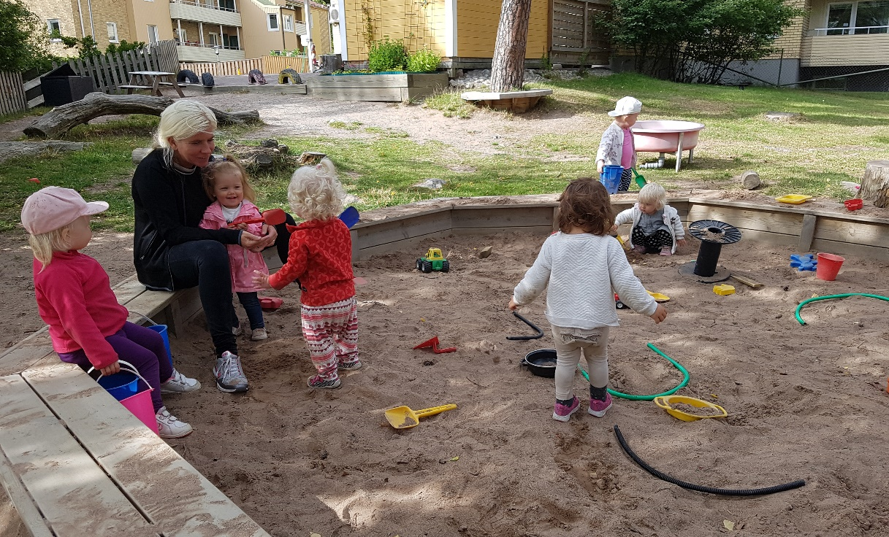
UTEMILJÖ
Vi på kolibri strävar efter att ha en rolig och lustfylld utemiljö där barnen kan välja mellan olika aktiviteter.
Vi är ute minst en gång om dagen, året om. Under våren och sommaren är vi ute mer och har fler aktiviteter och många planerade aktiviteter för barnen.
Ni föräldrar ansvarar för att ert/era barn har rätt kläder och ombyte på förskolan. Varma kläder på vintern och sköna kläder på sommaren. Se gärna över ert/era barns fack då och då, så att det inte saknas något.

Slide 14
Dokumentation och Information
I hallen så har varje avdelning en informations vägg där de hänger upp bilder och annat gällande varje avdelning.
Vi har även en större vägg där det finns mer ingående information om hur vi arbetar med de olika lär-områdena och allt annat på varje avdelning. Där får ni även annan viktig information som avser hela förskolan.
Varje avdelning delar ut ett månadsbrev med allmän information och detta kommer att ske via mail från och med nu och även annan information kommer ske via mail.
På alla avdelningar så finns det dokumentationsväggar där ni föräldrar kan se vad barnen på avdelningarna har arbetat med.
All dokumentation uppdateras kontinuerligt.

